Slide 1
Msc cruises
SEMINAR@SEA

Slide 2
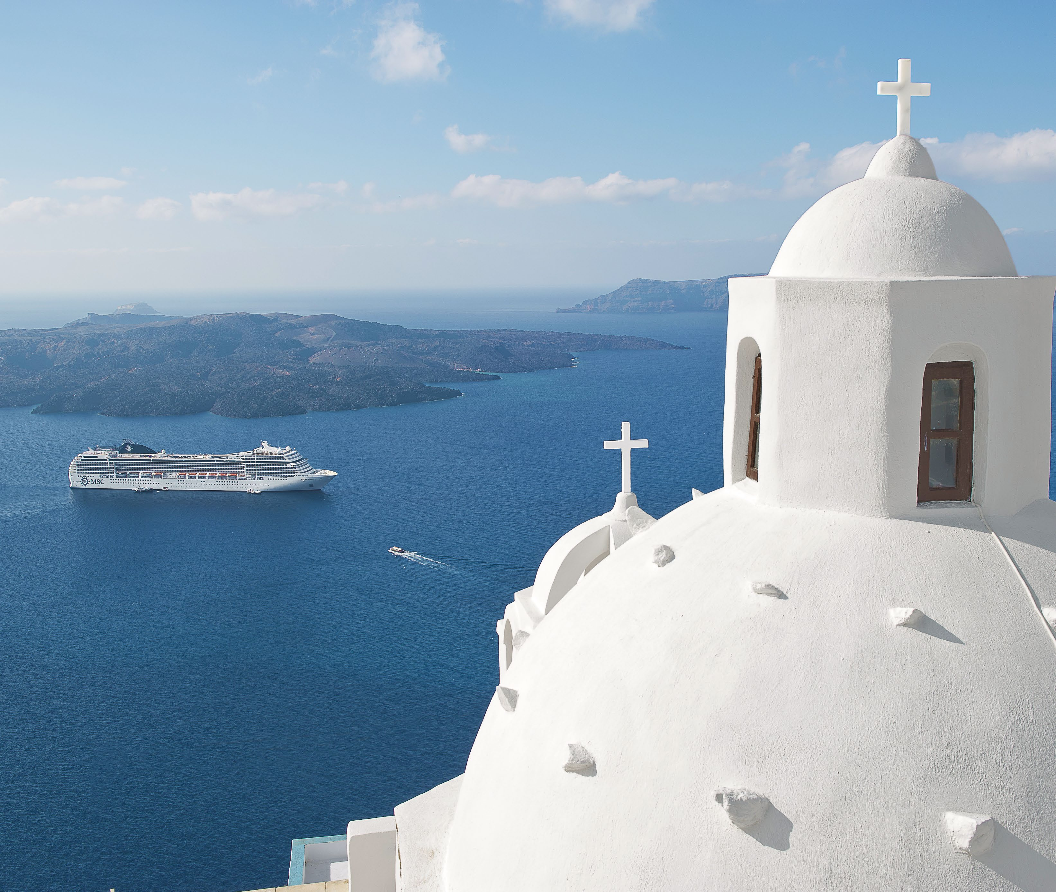

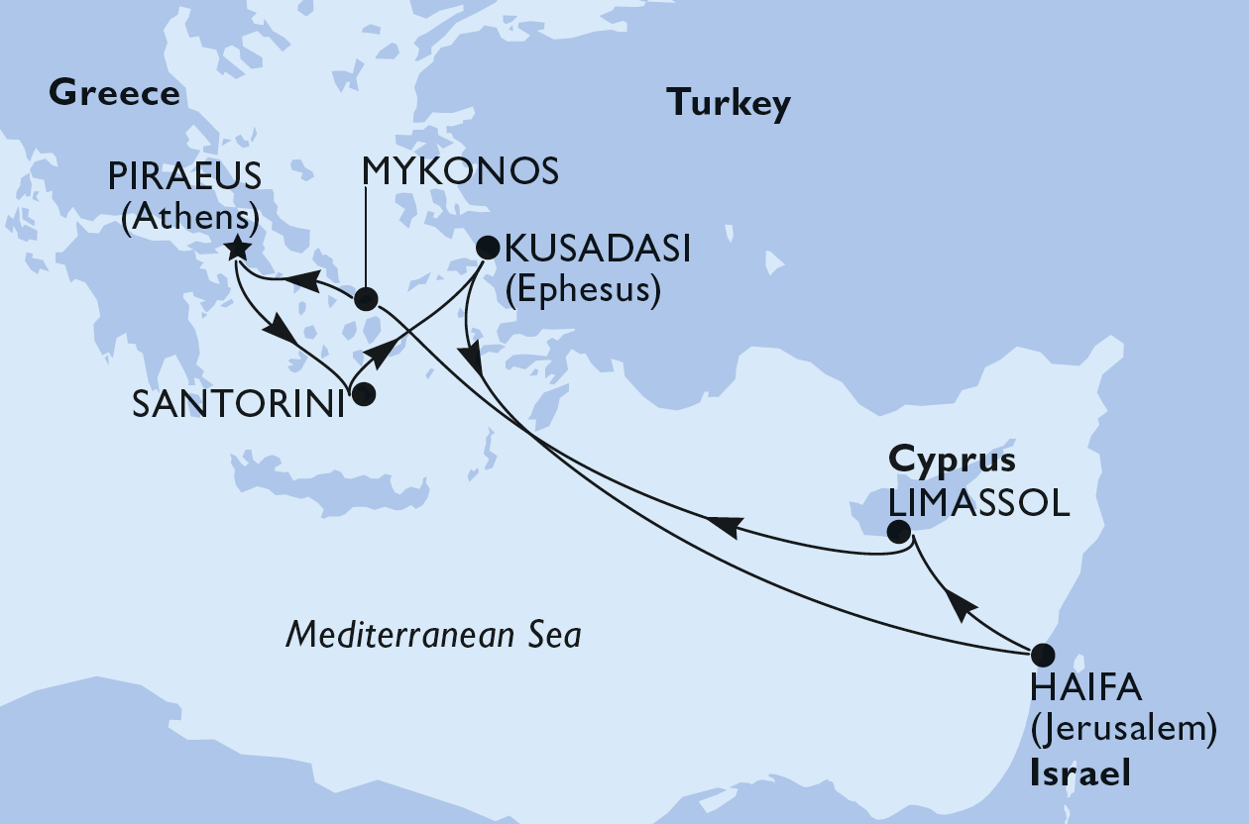
MSC MUSICA
חיפה
החל מאפריל 2023

Slide 3
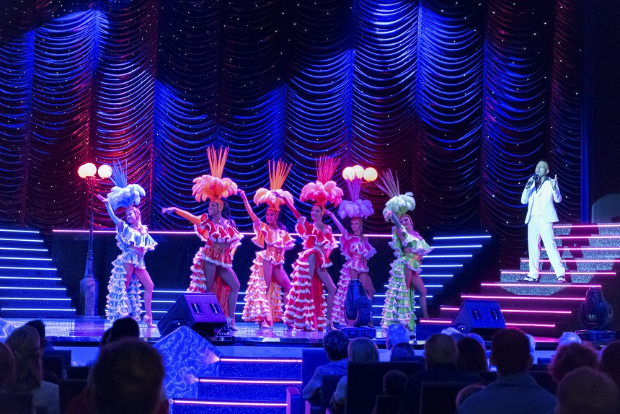
בידור סביב השעון
תיאטרון מפואר עם מגוון הופעות חיות בכל ערב
מוזיקה חיה בברים ובלאונג'ים
קזינו
מיני גולף באוויר הפתוח
חדר כשר וספא

Slide 4
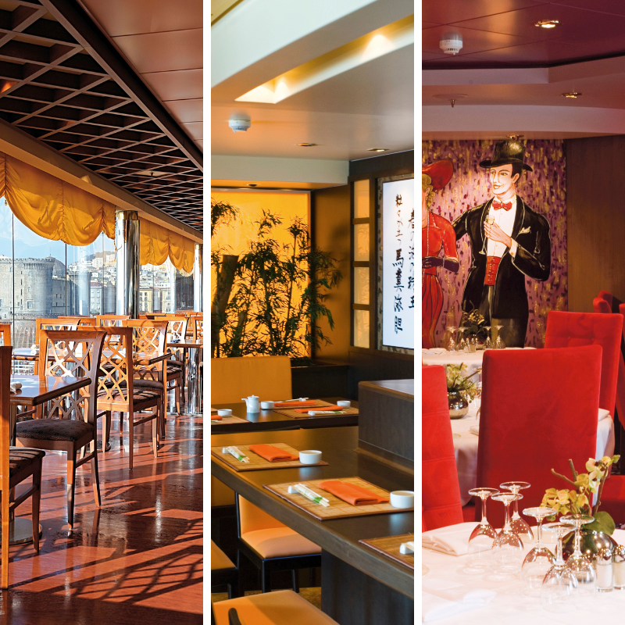
חוויה קולינרית ברמה עולמית
מחיר השייט כולל: פנסיון מלא במסעדות האוניה, 3 ארוחות ביום במסעדה הראשית, בהגשה עם מלצר אישי ובנוסף בופה עשיר הפתוח ברוב שעות היממה
מבחר טרקלינים וברים לבילויי ערב מבדרים
*ניתן להזמין מראש ארוחות כשרות בחמגשיות לכל ימי ההפלגה ב30$ לאדם ללילה הכולל 3 ארוחות ביום.

Slide 5
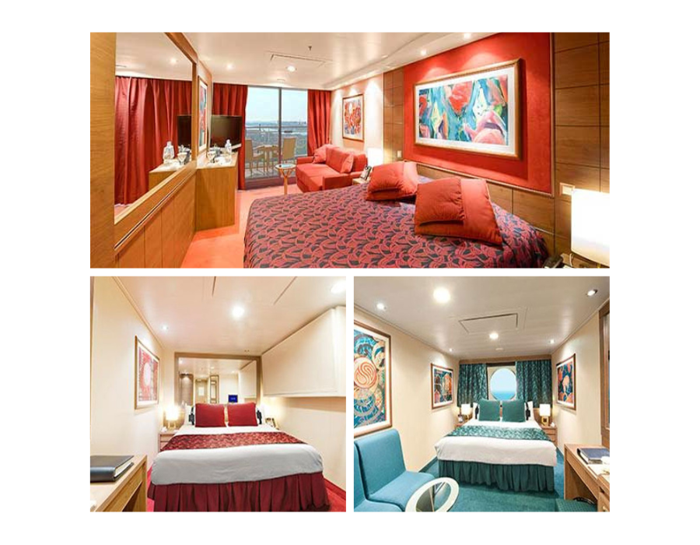
נוחות מירבית
מגוון חדרים (פנימי, חלון, מרפסת וסוויטה)
חדרם לשלישיות ורביעיות
קטגוריות מגוונות

Slide 6
נוחות מירבית
חדרים פנימיים |  | שם חדר | גודל חדר | מיקום חדר | קטגוריה
 | IB | פנימי בלה | חדר גרנטי |  | בלה
 | IR1 | פנימי דלוקס | דלוקס (14-17.99 מ"ר) | סיפון נמוך | פנטסטיקה
 | IR2 | פנימי דלוקס | דלוקס (14-17.99 מ"ר) | סיפון אמצעי | פנטסטיקה
חדרי חלון |  | שם חדר | גודל חדר | מיקום חדר | קטגוריה
 | OB | חלון בלה | חדר גרנטי |  | בלה
 | OO | חלון דלוקס עם נוף חסום | דלוקס (14-17.99 מ"ר) עם נוף חסום |  | פנטסטיקה
 | OR1 | חלון דלוקס | דלוקס (14-17.99 מ"ר) | סיפון נמוך | פנטסטיקה
 | OR2 | חלון דלוקס | דלוקס (14-17.99 מ"ר) | סיפון אמצעי | פנטסטיקה
חדרי מרפסת |  | שם חדר | גודל חדר | מיקום חדר | קטגוריה
 | BB | מרפסת בלה | חדר גרנטי |  | בלה
 | BP | מרפסת דלוקס עם נוף חלקי | דלוקס (14-17.99 מ"ר) עם נוף חלקי |  | פנטסטיקה
 | BR1 | מרפסת דלוקס | דלוקס (14-17.99 מ"ר) | סיפון נמוך | פנטסטיקה
 | BR2 | מרפסת דלוקס | דלוקס (14-17.99 מ"ר) | סיפון אמצעי | פנטסטיקה
 | BL1 | מרפסת פרימיום עם נוף לים | פרימיום (18 מ"ר ומעלה) עם נוף לים | סיפון נמוך | פנטסטיקה
 | BL2 | מרפסת פרימיום עם נוף לים | פרימיום (18 מ"ר ומעלה) עם נוף לים | סיפון אמצעי | פנטסטיקה
 | BA | מרפסת אוראה | המיקומים הכי טובים באונייה |  | אוראה
חדרי סוויטות |  | שם חדר | גודל חדר | מיקום / תכונה | קטגוריה
 | SL1 | סוויטה אוראה פרימיום | פרימיום (25-34 מ"ר) | סיפון נמוך | אוראה
מגוון חדרים (פנימי, חלון, מרפסת וסוויטה)
חדרים לשלישיות ורביעיות
קטגוריות מגוונות
חדרי שלישיות ורביעיות
חדר פנימי/חלון: מיטות נוספות הן נשלפות מהתקרה
חדר מרפסת: ספה נפתחת

Slide 7
בלה
הקטגוריה זמינה בחדרים :פנימי, חלון ומרפסת:
בחירת חדרים – גרנטי בלבד
בהזמנת חדרי בלה (גרנטי) מספר החדר המדוייק ניתן סמוך למועד השייט בלבד
לא ניתן לבחור את החדר. מיקומו באניה של החדר בקטגוריה זו עלול להיות עם נוף מוסתר (חדר חלון) או עם נוף חלקי (חדרי מרפסת) שינוי שיט – בתוספת תשלום
פנטסטיקה
הקטגוריה זמינה בחדרים פנימיים, עם חלון ומרפסות:
כל ההטבות של בלה ובנוסף:
בחירת חדרים – ניתן לבחור את מיקום, גודל וסיפון החדר *(ניתן לבחור חדר מסויים באניה)
שינוי שיט אחד ללא תשלום
ארוחת בוקר בחדר ללא תשלום
עדיפות בבחירת מושבים בחדר האוכל בארוחת הערב
הנחה על חבילת מסעדות נושא בהזמנה מראש
*אם מסיבה כלשהי נצטרך לשנות את החדר (לא כולל חדרים המקושרים יחד),הלקוח יקבל חדר באותה רמה בדיוק או רמה משודרגת
אוריאה
הקטגוריה זמינה בחדי מרפסת וסוויטות בסיפונים הגבוהים:
כל ההטבות של פנטסטיקה ובנוסף:
שירות חדרים 24\7בחינם, תשלום על המנות בלבד.
חבילת וולקם - בקבוק יין וקופסת שוקולדים מבית VENCHIמתנה
בחירת מושבים חופשית לארוחת הערב במסעדה / איזור המיועדים
כניסה חופשית לסולריום בסיפון העליון
קבלת חלוק וכפכפים
אפשרות לבחירת סוג הכרית
גישה למתחם התרמי בספא – ג'קוזי, בריכות מיוחדות, סאונה וכו'
40% הנחה על חבילת ספא בהזמנה מראש
10% הנחה על כל טיפולי הספא ברכישה על הסיפון
עדיפות בעלייה לאוניה ובחלוקת הכבודה
קטגוריות
מה כלול בשייט :
ארוחות שולחן פרטי עם מלצר אישי קבוע בופה, חופשי פתוח 20שעות ביום, בריכות, חדר כושר, בידור ילדים, פארקי מים, מועדוני ילדים לפי גילאים ( 5קבוצות גיל), הופעות תיאטרון שונות בכל ערב ועוד

Slide 8
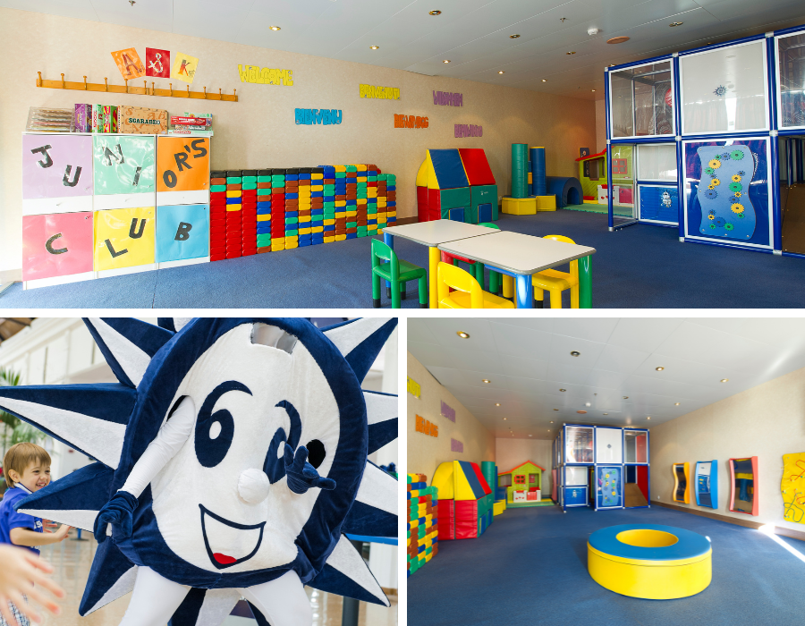
פעילויות לילדים בכל הגילאים
מועדון פעוטות וחדר משחקים
מועדון לילדים עם חדר לגו
מועדוני נוער מרובי פעילויות

Slide 9
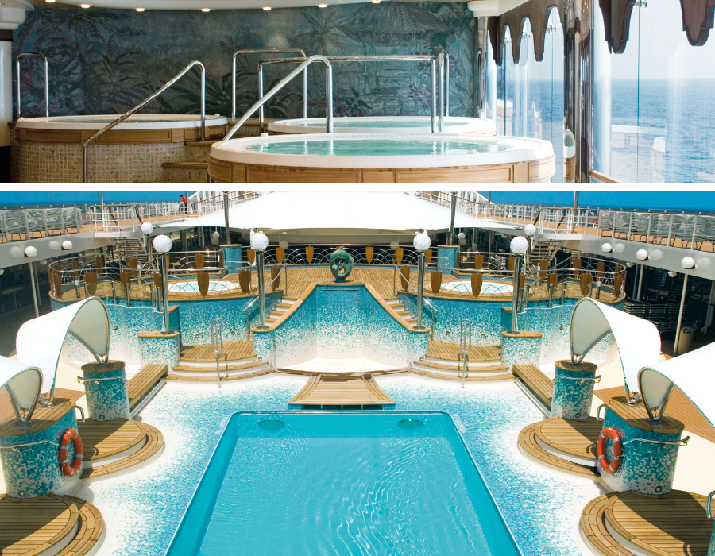
עולם המים
שתי בריכות מים
ארבע ג'קוזי חיצוני

Slide 10


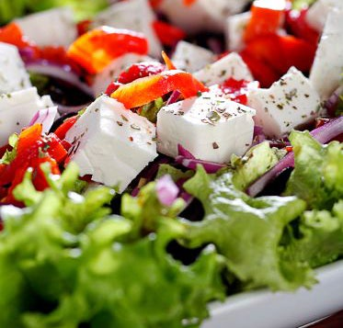
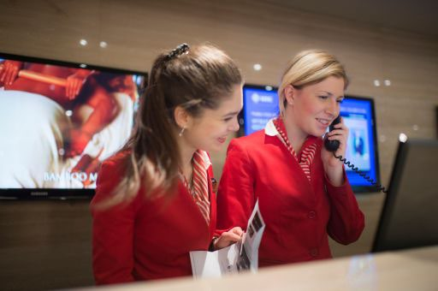

חוויה בינלאומית
עם ניחוח ישראלי
מארחים ישראלים
מדריכי סיורים ישראלים
אפשרות לאוכל כשר
תפריטים בעברית
תוכנית יומית בעברית

Slide 11
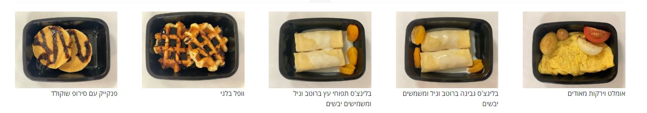
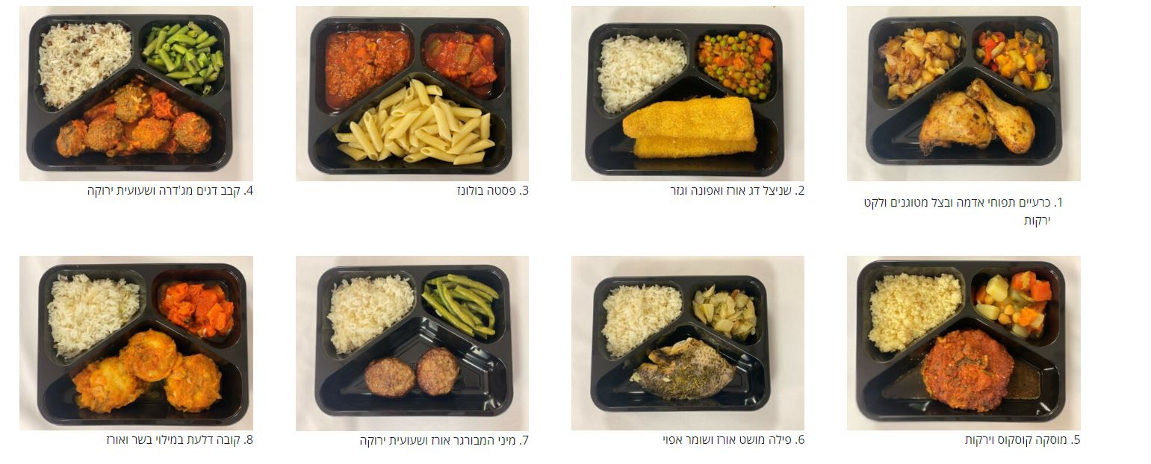
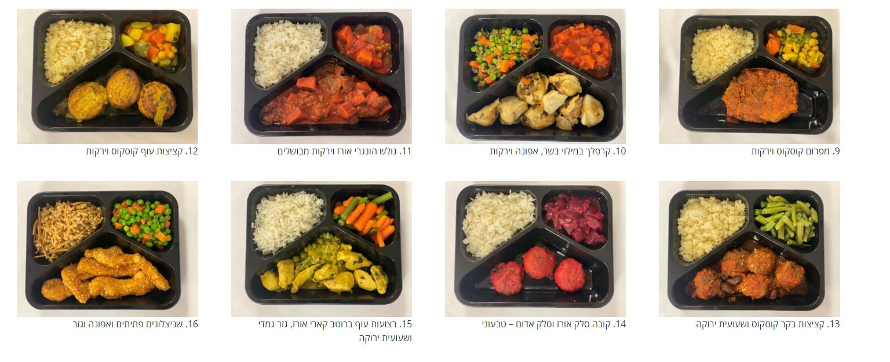
אוכל כשר

Slide 12
חובה!
המחיר אינו כולל דמי שירות (12 יורו לאדם ליום, ילד מתחת ל12- 7 יורו ליום)
אינו כולל סיורי חוף בהדרכה
קישור בן הזמנות
על הסוכן לקשר בין שתי הזמנות ומעלה
TRAVEL WITH
דברים חשובים
צרכים מיוחדים
אוכל כשר
אוכל ללא גלוטן- אין בליריקה קלאס
כיסא גלגלים
עזרה בעלייה וירידה בכיסא גלגלים
הריון – עד שבוע 24 ביום הירידה
אלרגיות
יש למלא טופס שאותו אפשר להוריד ב
MSC BOOK
ולשלוח לנציג המטפל

Slide 13
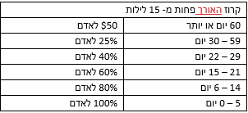
תנאי תשלום:
מקדמה לחדר -500$
יתרת תשלום- 70 יום לפני היציאה
לאחר כל אישור הזמנה תישלח חשבונית לתשלום (סוכן יפתח במערכת הפנימית אודיסאה/ גלבוע שובר או טרנזקציה אחת על סכום המקדמה לתשלום מיידי וטרנזקציה נוספת/ שובר נוסף על יתרת התשלום.
ובנוסף..
תנאי ביטול:
הגנת הצרכן :
32$ לחדר
איש קשר:
il898-reservationsb2b.cruises@msc.com
הזמנה שלא באמצעות המערכת אלא טלפונית, ייגבו 80$ דמי טיפול

Slide 14


MSC BOOK

